Slide 1
Overlap

Slide 2
왜 생길까
개인적인 생각을 말해보자면

Slide 3
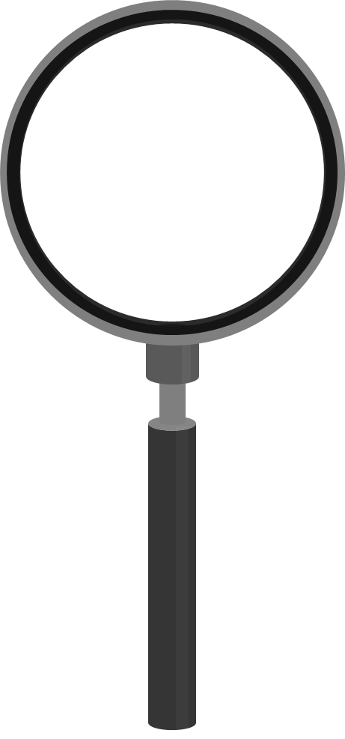
아날로그
시간

Slide 4
디지털
시간
dt

Slide 5
dt
Python으로
구현한
약속이
행해지는
지점
Python으로
구현한
약속이
행해지는
지점
Python으로
구현한
약속이
행해지는
않는 지점

Slide 6
dt
겹쳐지지 않음
겹쳐짐 but 그 정도가 작음
Overlap으로 인식
접근방향
접근방향

Slide 7
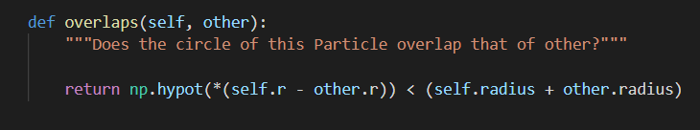
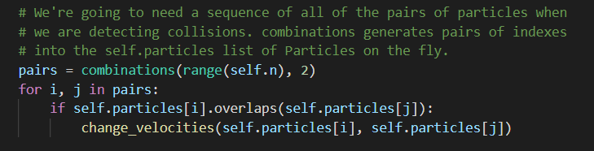
겹쳐짐 정의
겹쳐지면

Slide 8
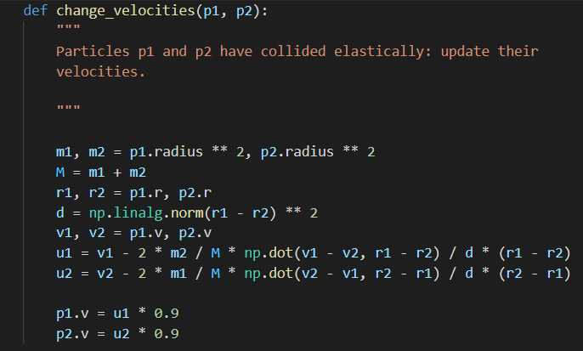
탄성 충돌 상황을 적용

Slide 9
dt
겹쳐지지 않음
겹쳐짐 but 그 정도가 큼
?
접근방향
접근방향

Slide 10
겹쳐짐의 정도가 큰 나머지
탄성 충돌 이후에도
여전히 겹쳐진 형태로 입자가 존재한다면
탄성 충돌하여
원래 진행 방향의
반대 방향으로 원이 이동
But 아직 overlap 상태이다
다음 관찰 지점에서도 Overlap으로 인식하게 된다

Slide 11
다른 원이 와서
치고 가줘야,
즉, 다음 관찰 지점에서 overlap이 되지 않을 정도의 속도를 얻게 될 때
옆 상황을 벗어날 수 있다
Overlap으로 인식하고
탄성 충돌 함수 가동됨
2개의 원만 가지고 생각했지만
3개 이상의 원을 고려한다면 문제가 상당히 복잡하다

Slide 12
해결 방안
을 찾지는 못했는데

Slide 13
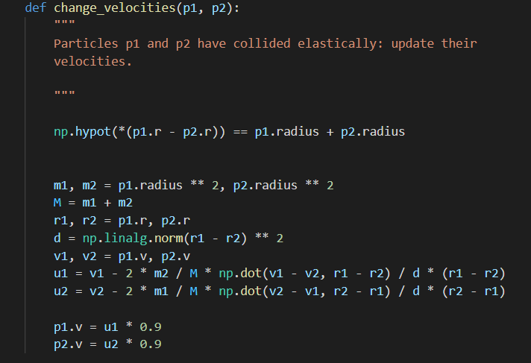
원이 겹쳐지게 두지 않도록 하는 코드를 추가해본다
시도는 좋았으나 먹히지 않는다
중점 사이 거리를 반지름의 합으로 한다고 하여, 원의 위치가 조정되지는 않는 것 같다

Slide 14
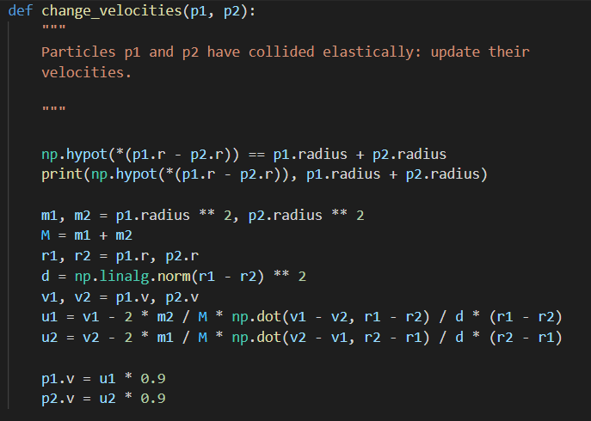
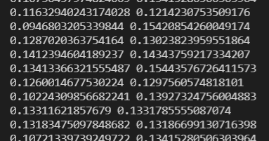
그리고 중점 거리와 반지름의 합을 각각 출력했을 때
왜 인지 모르겠지만 동일한 값이 아님을 확인할 수 있다
왼쪽에 위치한 값은 중점 거리를 나타내고, 오른쪽은 반지름의 합이다
왼쪽 값이 더 작음으로 보아, 여전히 Overlap이다
다시 말해, 겹치지 않게끔 했지만 그 효과가 발현되지 않았음을 알 수 있다
제발 코드가 잘못된 것이었으면 좋겠다

Slide 15
내키지 않지만 다른 방법으로
'원하는 시간에 애니메이션을 Stop 할 수 있는 기능을 추가’ 하는 것이 있을 것 같다
시간을 투자한다면 분명히 추가할 수 있는 난이도를 가지고 있으나
반복적으로 시뮬레이션을 한다고 했을 때
(가령 ‘평균적인’ 공극률을 알기 위해 몬테카를로 시뮬레이션을 진행하는 경우가 있을 것이다)
정확성이 떨어지고, 추가적으로 시간이 소요된다는 단점이 있다
또한 몇 번 시도해보았지만 실패했던 방법으로
모든 원의 속도가 입실론보다 작아지게 될 때, dt를 0으로 만드는 방법
어떤 원에 대하여, 그 원을 인접하는 원과의 중점 거리가 입실론보다 작아지게 될 때, dt를 0으로 만드는 방법
등이 있었다
코드를 짜는 사람의 주관이 생각보다 많이 작용하는 방법이라고 생각됐고, 난이도 또한 매우 높다
초기 속도가 0으로 설정되어 있기 때문에, 애니메이션 시작과 동시에 dt가 0이 되 버리는 문제가 발생했음
어떤 원을 인접하고 있는 원을 정의하고, 그 값을 불러오는 코드를 구현할 수 없었음(역량의 문제)

Slide 16
☆★도와주세요★☆
최선책: 겹쳐지지 않게끔 하는 코드 구현
차선책: 애니메이션 STOP
더 좋은 아이디어 언제나 환영..

